Slide 1
Тема классного часа:
«Как я буду обучаться дистанционно?»
«Как защитить себя от вирусных заболеваний?»

Slide 2
Дистанционное обучение – это ???
Дистанционное обучение – тип обучения, основанный на образовательном взаимодействии удаленных друг от друга педагогов и учащихся. Дистанционное обучение реализуется с помощью телекоммуникационных технологий и ресурсов сети Интернет.

Slide 3





Как будет проходить дистанционное обучение
САЙТ ШКОЛЫ

Slide 4
Обучающийся:
- знакомится с расписанием, темами, содержанием онлайн-уроков через Дневник.ру (Технологическаяч карта урока)
-участвуйте на онлайн - уроке на платформе ZOOM по мере возможности, входит через ссылку учителя-предметника, классного руководителя;
- поддерживай связи с классным руководителем и учителями-предметниками;
-ежедневно заходит в личный кабинет в Дневник.ру для получения учебного материала и самостоятельного его изучения;
-ежедневно представляет выполненные задания в соответствии с требованиями педагогов, отправив сканирование (или фото) выполненных заданий педагогу через Дневник.ру, Вконтакте.com;
-соблюдает правила академической честности и принципы самоконтроля при выполнении учебных заданий;
-использует дополнительные электронные образовательные ресурсы при желании и необходимости.

Slide 5

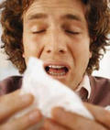
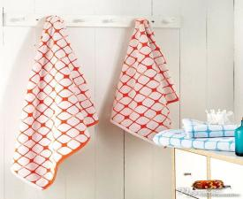
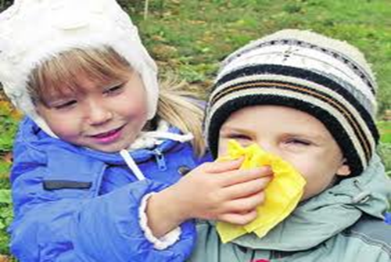
Как защитить себя от вирусных заболеваний
ПУТИ ПЕРЕДАЧИ

Slide 6
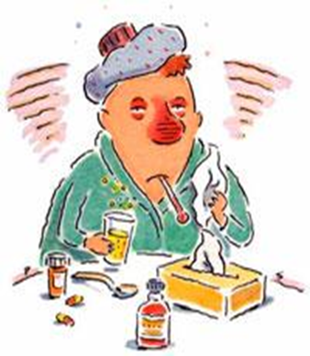
Симптомы заболевания
высокая температура;
озноб и слабость;
боль и ломота во
всем теле;
кашель;
головная боль;
насморк или заложенность носа

Slide 7
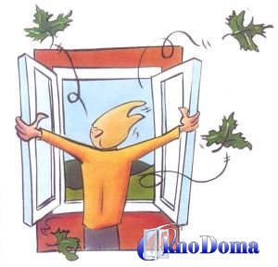
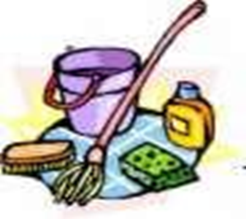
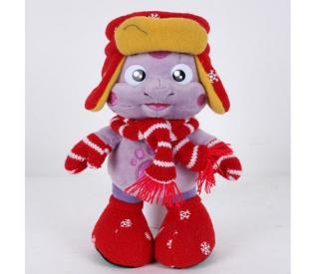
Профилактика
комфортный температурный режим помещений;
регулярное проветривание, влажная уборка помещений;
одеваться по погоде

Slide 8
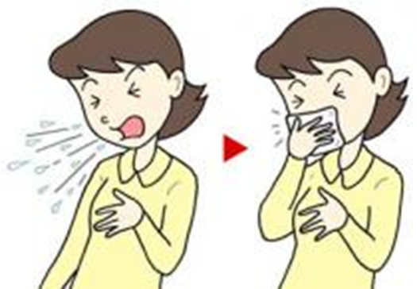

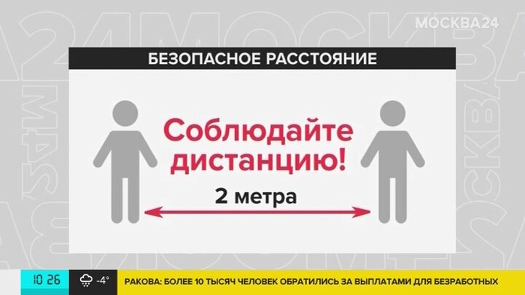
Профилактика
Прикрывайте рот и нос при чихании или кашле
Избегайте прикосновений ко своему рту и носу
Соблюдайте «дистанцию» при общении

Slide 9
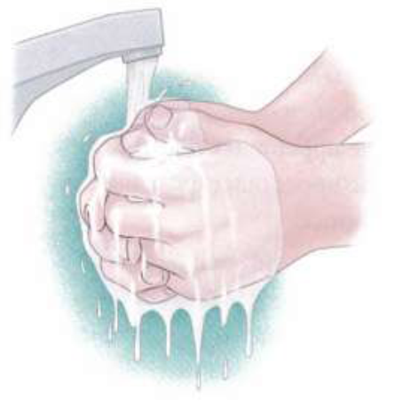

Профилактика
Тщательно и часто мойте руки с мылом или протирайте их дезинфицирующими средствами

Slide 10
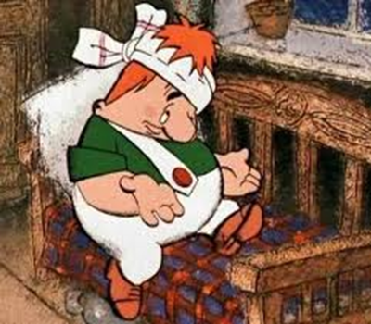
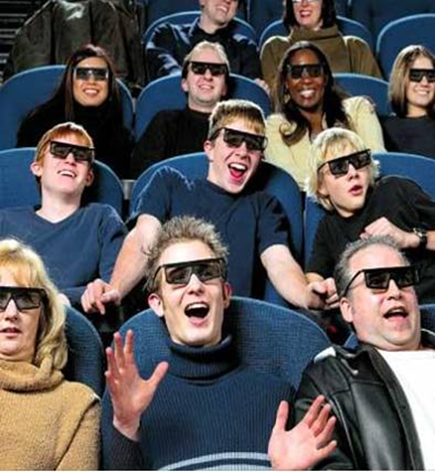
Профилактика
Избегайте тесных контактов с людьми,
которые могут быть больными.
Сократите время пребывания в местах скопления людей

Slide 11
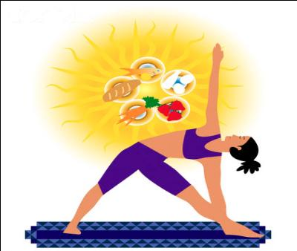
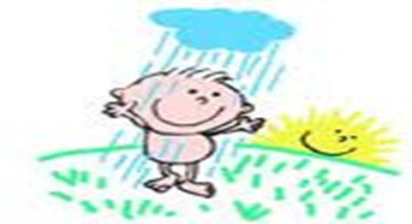
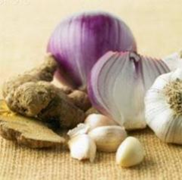
Профилактика
Здоровый образ жизни:
достаточный сон;
правильное питание;
закаливание;
физическая активность

Slide 12
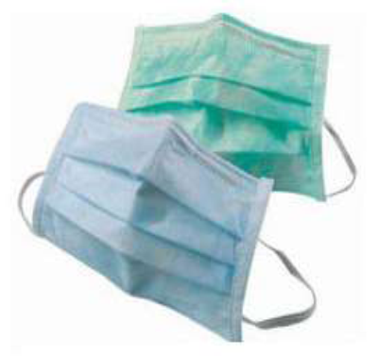

Профилактика
Правильно используйте медицинскую маску

Slide 13

Я ЗАБОЛЕЛ. Что делать?
Свести к минимуму контакт с другими людьми
Соблюдать постельный режим
Пить много жидкости
Соблюдать правила личной гигиены
Использовать медицинскую маску
Обратиться за медицинской помощью
,

Slide 14
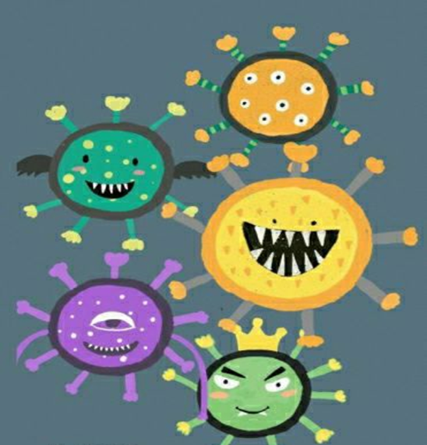
СOVID-19
Короновирусеая инфекция
Это новый опасный вирус, который появился в 2019 году. Меры профилактики такие же, как и по любом другом вирусном заболевании.

Slide 15


